Slide 1
Linux
加入尚学堂，一起进步！

Slide 2
GNU/Linux
安装系统
简单命令
文件系统
文本操作
VI
正则表达式
文本编辑
用户管理
权限管理
安装软件
脚本编程

Slide 3
安装软件

Slide 4
人是懒惰的，懒惰促使科技进步
编译安装
rpm安装：包
yum安装：仓库
人的目标：应用程序

Slide 5
编译安装
配置文件：Makefile
编译，安装命令：make
案例：编译安装nginx
下载源码
tar xf 解压
README
./configure：创建Makefile
make：编译
make install clean 等
注意：
编译环境
软件依赖
配置项

Slide 6
1，下载源码包
2，解压缩：tar xf filename
3，cd：vi README
4，./configure
检查操作系统
检查编译环境
yum install gcc
pcre 依赖库
yum search pcre
yum install pcre-devel
openssl
yum install opssl-devel
./configure --help
./configure --prefix=/opt/sxt/nginx
5，Makefile
6，make
7，make install
8，cd /opt/sxt/nginx/sbin ./nginx
9，浏览器访问测试
10，祝君好运~！

Slide 7
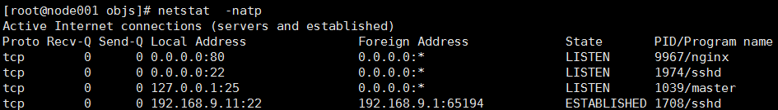
netstat -natp | -nalp

Slide 8
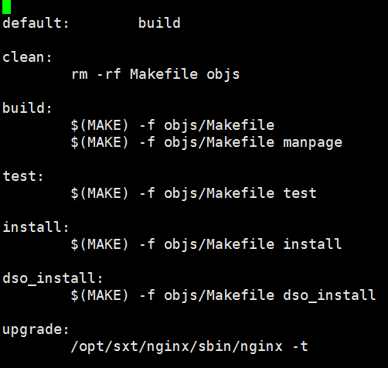
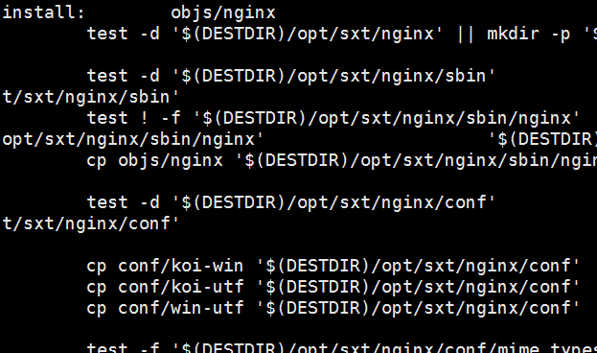
Makefile
最终告诉make命令，如何去编译和安装

Slide 9
RPM 安装
Redhat提供了rpm管理体系
已经编译的软件包：针对不同的平台系统编译目标软件包
操作系统维护安装信息
软件包包含依赖检查，但，还需人为解决

Slide 10
rpm安装：
-ivh filename
--prefix
rpm升级：
-Uvh
-Fvh
rpm卸载：
-e PACKAGE_NAME

Slide 11
rpm查询
rpm -qa : 查询已经安装的所有包
rpm -q PACKAGE_NAME: 查询指定的包是否已经安装
rpm -qi PACKAGE_NAME: 查询指定包的说明信息
rpm -ql PACKAGE_NAME: 查询指定包安装后生成的文件列表
rpm -qc PACEAGE_NEME：查询指定包安装的配置文件
rpm -qd PACKAGE_NAME: 查询指定包安装的帮助文件
rpm -q --scripts PACKAGE_NAME: 查询指定包中包含的脚本
rpm -qf /path/to/somefile: 查询文件是由哪个rpm包安装生成的
如果某rpm包尚未安装，需查询其说明信息、安装以后会生成的文件
rpm -qpi /PATH/TO/PACKAGE_FILE
rpm -qpl

Slide 12
yum安装 C / S
基于rpm包管理
提供rpm仓库
repo：
/etc/yum.repos.d/
[repoID]
baseurl=
http://
file://
ftp://
gpgcheck=1/0
enable=0/ 1

Slide 13
repo国内源：
http://mirrors.aliyun.com
centos-->help
before:yum install wget
....
repo本地目录源：
mount /dev/cdrom /mnt
vi /etc/yum.repos.d/local.repo
[local]
baseurl=file:///mnt
gpgcheck=0
enable=1

Slide 14
yum命令：
yum repolist
yum clean all
yum makecache
yum update
查询：
yum list
yum search
yum info
安装&卸载：
yum install
remove|erase

Slide 15
yum命令：分组
yum grouplist
yum groupinfo
yum groupinstall
yum groupremove
yum groupupdate

Slide 16
中文显示，查看中文文档
yum 的 repo 变成aliyun || 本地DVD
yum grouplist
yum groupinstall "Chinese Support"
echo $LANG
en_US.UTF-8
LANG=zh_CN.UTF-8
增加epel的repo：
http://mirrors.aliyun.com
epel>>>>>help
wget centos6.......
yum clean all
yum makecache
yum search man-pages
yum install man man-pages man-pages-zh-CN
【【【【 man bash 】】】】

